Slide 1
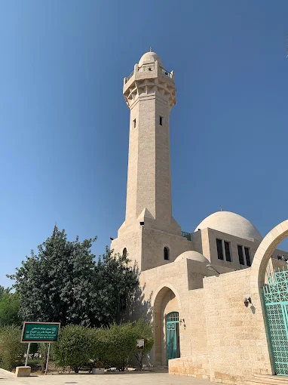
مقام الصحابي أبي عبيدة عامر بن الجراح
عمل الطالب : زيد سميح
الصف تاسع (ج)

Slide 2
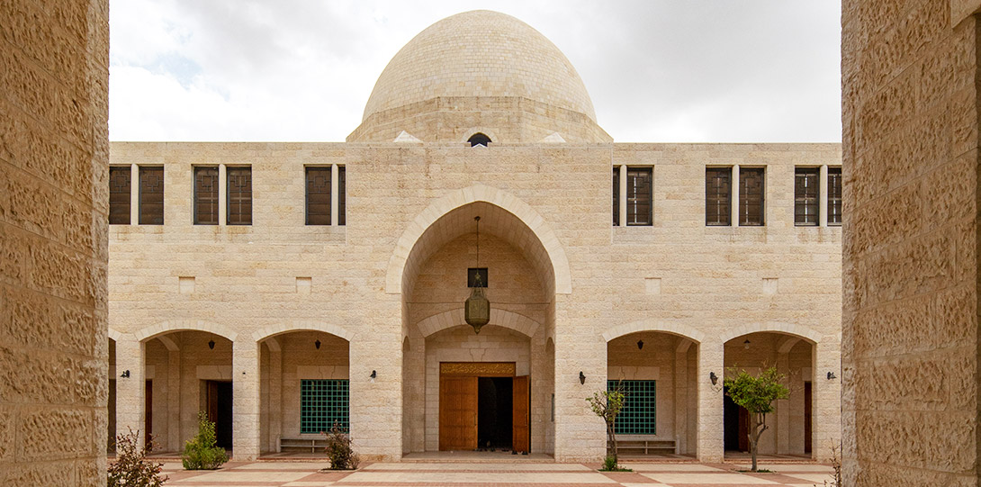
مسجد أبي عبيدة عامر بن الجراح
مسجد أبي عبيدة عامر بن الجراح هو مسجد تاريخي ومقام يقع في بلدة دير علا، الأردن. يحتوي على قبر أبو عبيدة بن الجراح ,أحد الصحابة وقائد عسكري في الخلافة الراشدة. يُعتبر المسجد من أبرز المعالم التاريخية والدينية في الأردن

Slide 3

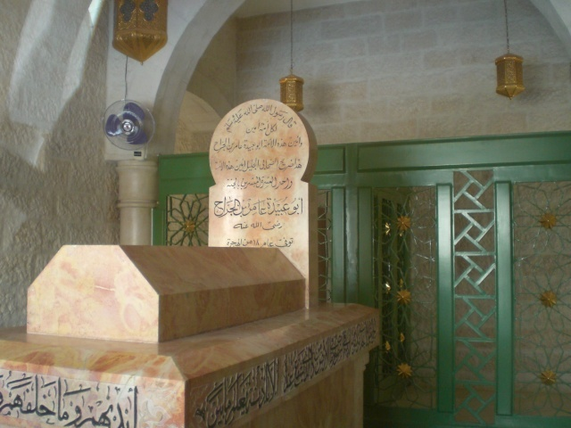
ما يمكن رؤيته اليوم
قاعة صلاة للمصلين (المسجد).
ضريح/قبر يُنسب إلى أبو عبيدة داخل قبة/هيكل ضمن المجمع
مكتبة ومتحف إسلامي ضمن المجمع، يعرضان مواد توثق تاريخ\ الصحابي وطبيعة المجمعمرافق إضافية: صالة متعددة الأغراض، سكن الإمام والمؤذن، مرافق للزوار، مواقف سيارات، حدائق وساحات خارجية.

Slide 4
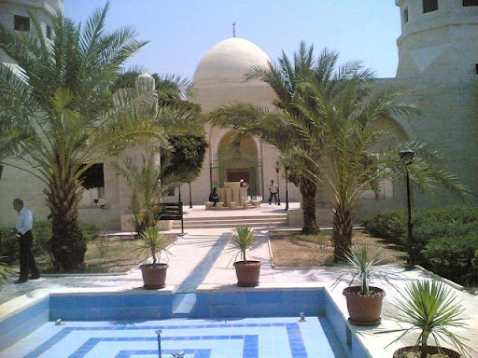
لماذا يُنسب الضريح إليه
بحسب التقاليد الإسلامية والتاريخ المحلي، يُقال إن أبو عبيدة توفي عام 18 هـ (639 م) بسبب طاعون عمواس، ودُفن في غور الأردن — وقد أشارت بعض المصادر إلى أن مدير المقام / العائلة “الجراحيّة” — التي تزعم النسب له — كانت تدير الوقف عليه

Slide 5
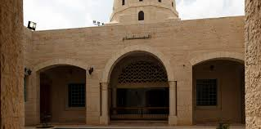
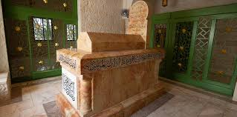
شكرا لاستماعكم
عمل الطالب : زيد سميح
الصف تاسع (ج)

